Slide 1
심화학습 과제
(스마트&컨텐츠)프로젝트 중심의
웹앱개발 양성과정
홍길동
Notes:
자바프로그래밍 첫시간

Slide 2
문자열 다루기 String.prototype
정의
모든 String 문자열을 String.prototype을 상속받아 문자열을 다루는 다양한 메소드를 사용가능.

Slide 3
문자열 다루기 String.prototype
용도
문자 위치반환 indexOf()
지정된위치 문자 반환 charAt()
문자열 추출 slice()
문자열 분리 split()
문자열 결합 concat()
대소문자 변환 toUpperCase() toLowerCase()
문자열 주위 공백제거 trim()

Slide 4
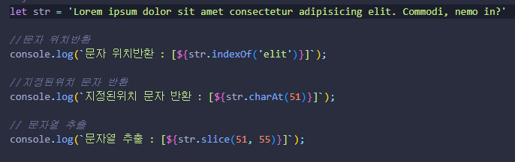

문자열 다루기 String.prototype
활용

Slide 5
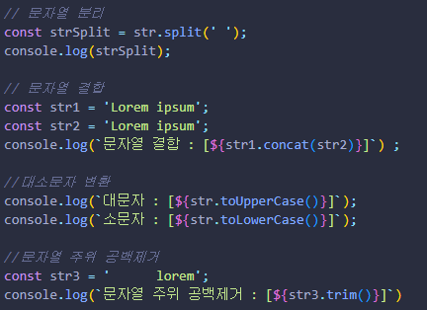
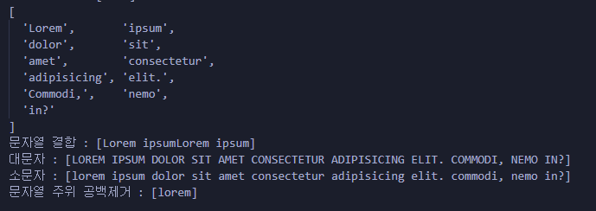
문자열 다루기 String.prototype
활용

Slide 6
감 사 합니다.

